Slide 1
第二章质点动力学答案

Slide 2
1、质量为m＝0.5 kg的质点，在Oxy坐标平面内运动，其运动方程为x＝5t，y=0.5t²（SI），从t=2 s到t=4 s这段时间内，外力对质点作的功为［ ］
(A) 1.5 J． (B) 3 J．
(C) 4.5 J． (D) -1.5 J．
解：选B。先求外力，F=ma=mdv/dt=m（dv_{x}/dt+dv_{y}/dt）=m（d²x/dt²+d²y/dt²）=0.5*1 N.
$\int_{r_{0}}^{r_{t}}{Fdr=\int_{t_{0}}^{t}{Fvdt=}\int_{2}^{4}{F_{y}v_{y}dt=\int_{2}^{4}{0.5∗tdt=t^{2}/4}|_{2}^{4} J=3 J}}$
2、两质量分别为m1,m2的小球，用一劲度系数为k 的轻弹簧相连，放在水平光滑桌面上，
如图所示．今以等值反向的力分别作用于两小球，则两小球和弹簧这系统的（ ）.
A、动量守恒，机械能守恒．
B、 动量守恒，机械能不守恒．
C、动量不守恒，机械能守恒．
D、动量不守恒，机械能不守恒．
解：选B。 2小球和弹簧构成的系统，合外力为零，根据动量定理，动量守恒。合外力所做的功，引起弹性势能的增大。

Slide 3
3、如图所示，置于水平光滑桌面上质量分别为m1和m2 的物体A 和B 之间夹有一轻弹簧．
首先用双手挤压A 和B 使弹簧处于压缩状态，然后撤掉外力，则在A 和B 被弹开的过程中（ ）
A、系统的动量守恒，机械能不守恒
B、系统的动量守恒，机械能守恒
C、系统的动量不守恒，机械能守恒
D、系统的动量与机械能都不守恒
解：选B。合外力为零，合外力冲量为0，动量守恒。 合外力做功为零，非保守内力做功为0，保守内力做功不为0，机械能守恒。

Slide 4
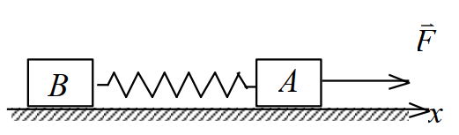
4、质量分别为m₁和m₂的两滑块A和B通过一轻弹簧水平连结后置于水平桌面上，滑块与桌面间的摩擦系数均为μ，系统在水平拉力F作用下匀速运动，如图所示．如突然撤消拉力，则刚撤消后瞬间，二者的加速度a_{A}和a_{B}分别为［ ］
(A) a_{A}=0 , a_{B}=0. (B) a_{A}>0 , a_{B}<0.
(C) a_{A}<0 , a_{B}>0. (D) a_{A}<0 , a_{B}=0.
解：选D. 原来系统作匀速直线运动，A,B,弹簧分别受力分析均平衡。撤掉内力瞬间，弹簧维持形变，B受力没有改变依旧平衡，加速度为0. 撤掉内力，因为惯性，系统仍旧往右匀速运动，A受到的弹力和摩檫力都向左，故a_{A}<0 。

Slide 5
5、质量为20 g的子弹，以400 m/s的速率沿图示方向射入一原来静止的质量为980 g的摆球中，摆线长度不可伸缩．子弹射入后开始与摆球一起运动的速率为 ［ ］
(A) 2 m/s． (B) 4 m/s．
(C) 7 m/s ． (D) 8 m/s．
解：选B。系统水平方向受合外力为0，水平方向动量守恒，m2v2sin30=（m1+m2）v

Slide 6
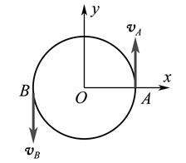
6、力F＝12t i(SI)作用在质量m＝2 kg的物体上，使物体由原点从静止开始运动，则它在3s末的动量应为( )
(A)－54i kg·m·s^{－1}. (B)54i kg·m·s^{－1}.
(C)－27i kg·m·s^{－1}. (D)27i kg·m·s^{－1}.
解：选B。
7、质量为m的小球在向心力作用下，在水平面内作半径为R，速率为v的匀速圆周运动，
如图所示．小球自A点逆时针运动到B点的半圆内，动量的增量应为( )
(A)2mvj. (B)－2mvj.
(C)2mvi. (D)－mvi.
动量的增量:
解：选B。

Slide 7
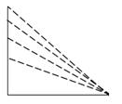
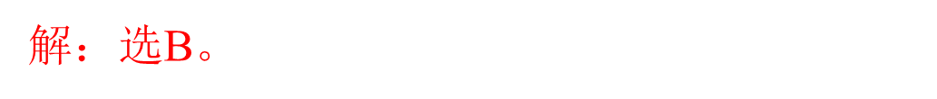
8、几个不同倾角的光滑斜面，有共同的底边，顶点也在同一竖直面上．若使一物体（视为质点）从斜面上端由静止滑到下端的时间最短，则斜面的倾角应选 ［ ］
(A) 60°． (B) 45°．
(C) 30°． (D) 15°．

Slide 8
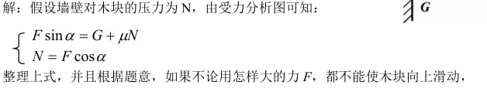
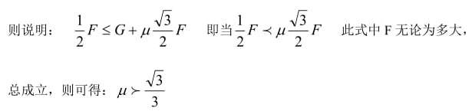
9、如图所示，用一斜向上的力 (与水平成30°角)，将一重为G的木块压靠在竖直壁面上，如果不论用怎样大的力F，都不能使木块向上滑动，则说明木块与壁面间的静摩擦系数的大小为 ［ ］
9、如图所示，用一斜向上的力 (与水平成30°角)，将一重为G的木块压靠在竖直壁面上，如果不论用怎样大的力F，都不能使木块向上滑动，则说明木块与壁面间的静摩擦系数的大小为 ［ ］
解: 选 B

Slide 9

10、一水平放置的轻弹簧，劲度系数为k，其一端固定，另一端系一质量为m的滑块A，A旁又有一质量相同的滑块B，如图所示．设两滑块与桌面间无摩擦．若用外力将A、B一起推压使弹簧压缩量为d而静止，然后撤消外力，则B离开时的速度为 ［ ］
解：选B. 撤销外力后A和B具有相同速度一起反弹， 反弹到弹簧恢复原长后，B离开A，此时弹性势能转换为A和B的动能。

Slide 10

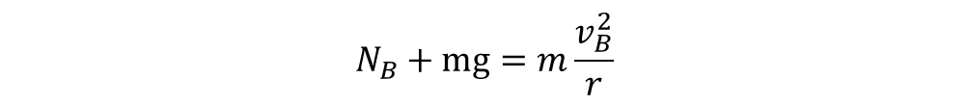

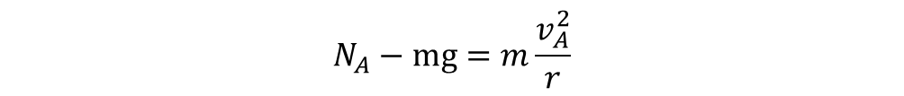



11、如图示．一质量为m的小球．由高Ｈ处沿光滑轨道由静止开始滑入环形轨道．若H足够高，则小球在环最低点时环对它的作用力与小球在环最高点时环对它的作用力之差，恰为小球重量的 ［ ］
(A) 2倍． (B) 4倍．
(C) 6倍． (D) 8倍．
$$B$$
N
解： 选C
$$A$$
$$mg$$
$$N_{A}−mg=m\frac{v_{A}^{2}}{r}$$
$$N_{B}+mg=m\frac{v_{B}^{2}}{r}$$
根据机械能守恒：
½ $mv_{A}^{2}=\text{½ }mv_{B}^{2}+mg\left(2r\right)$
$$mg\left(2r\right)=\text{½ }mv_{A}^{2}−\text{½ }mv_{B}^{2}$$
$N_{A}−N_{B}$= $m\frac{v_{A}^{2}}{r}$- $m\frac{v_{B}^{2}}{r}+2mg=4mg+2mg=6mg$

Slide 11

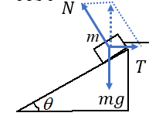
12、人造地球卫星，绕地球作椭圆轨道运动，地球在椭圆的一个焦点上，则卫星的 ［ ］
(A)动量不守恒，动能守恒．
(B)动量守恒，动能不守恒．
(C)对地心的角动量守恒，动能不守恒．
(D)对地心的角动量不守恒，动能守恒．
解： 选C
二、 填空题

Slide 12

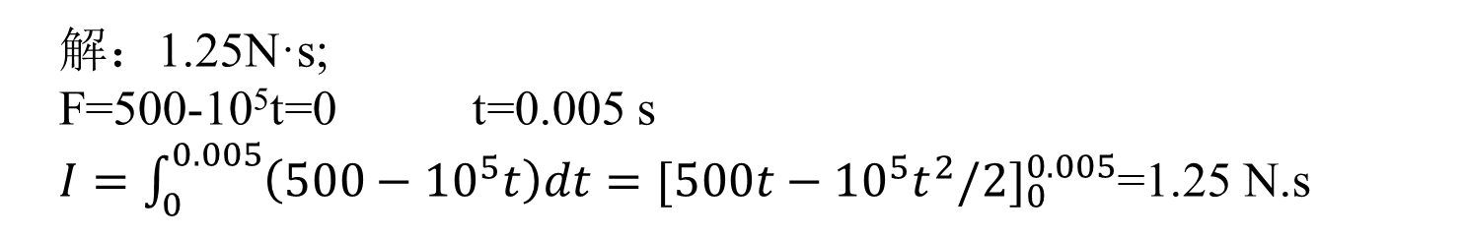

2、一颗子弹在枪筒里前进时，所受的合力随时间变化：F=500-10⁵t (SI)。假设子弹离开枪口时合力刚好为零，则子弹在枪筒中所受力的冲量I＝__ __。
解：1.25N·s;
F=500-10⁵t=0 t=0.005 s
$I=\int_{0}^{0.005}{\left(500−{10}^{5}t\right)dt=[500t−{10}^{5}t^{2}/2]_{0}^{0.005}}$=1.25 N.s
$$解: 55\overset{⃑}{i}+44\overset{⃑}{j} (m/s)$$
$$\overset{⃑}{I}=m\overset{⃑}{v}−m{\overset{⃑}{v}}_{0}$$
$\frac{\overset{⃑}{I}}{m}=\overset{⃑}{v}−{\overset{⃑}{v}}_{0} \overset{⃑}{v}=\frac{\overset{⃑}{I}}{m}+{\overset{⃑}{v}}_{0}=50\overset{⃑}{i}+40\overset{⃑}{j}$+ $5\overset{⃑}{i}+4\overset{⃑}{j}$

Slide 13




$$W_{1}={\overset{⃑}{F}}_{1}∙∆\overset{⃑}{r}=[3∗12+8∗\left(−3\right)]J=12J$$
矢量点乘
$W_{2}=W−$ $W_{1}=12J$
5、质量为m的物体在水平面上作直线运动，当速度为v时仅在摩擦力作用下开始作匀减速运动，经过距离s后速度减为零。则物体加速度的大小为 ，物体与水平面间的摩擦系数为 。
$$−fs=0−\frac{1}{2}mv^{2}$$
$$a=f/m$$
$$μ=f/mg$$

Slide 14




$$E_{k}=1/2mv_{A}^{2}$$
$m_{A}v_{A}=(m_{A}$+ $m_{B})v$
$E_{k}^{′}=\frac{1}{2}\left(m_{A}\text{+ }m_{B}\right)v^{2}$= $\frac{1}{2}$(3/2) $m_{A}{(\frac{2}{3}v_{A})}^{2}$
方向竖直向上
N 做负功：
$$A=−Nh=−\frac{1}{2}mgh$$

Slide 15
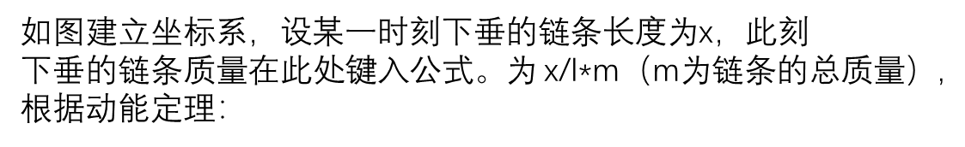

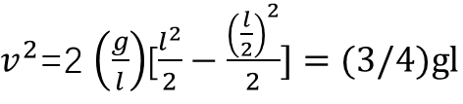
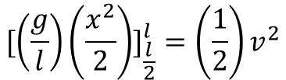
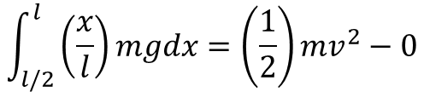
如图建立坐标系，设某一时刻下垂的链条长度为x，此刻
下垂的链条质量为 x/l*m（m为链条的总质量）,
根据动能定理：
$$l/2$$
$$\int_{l/2}^{l}{\left(\frac{x}{l}\right)mgdx=\left(\frac{1}{2}\right)mv^{2}−0}$$
$$[\left(\frac{g}{l}\right)\left(\frac{x^{2}}{2}\right)]_{\frac{l}{2}}^{l}=\left(\frac{1}{2}\right)v^{2}$$
$v^{2}$=2 $\left(\frac{g}{l}\right)$[$\frac{l^{2}}{2}−\frac{{\left(\frac{l}{2}\right)}^{2}}{2}]=(3/4)gl$

Slide 16
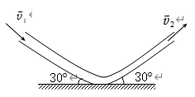


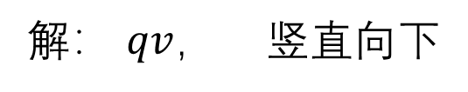

解： $qv$， 竖直向下
$$F_{X}t=mv_{2}cos30°−mv_{1}cos30°$$
$$y$$
$$F_{y}t=mv_{2}sin30°−mv_{1}sin30°$$
$$q=m/t$$
$$x$$

Slide 17



解： $mωab, 0$
$$\overset{⃑}{a}=\frac{d\overset{⃑}{v}}{dt}=−aω^{2}cosωt\overset{⃑}{i}−bω^{2}sinωt\overset{⃑}{j}$$
$\overset{⃑}{F}=m\overset{⃑}{a}=$ $−maω^{2}cosωt\overset{⃑}{i}−mbω^{2}sinωt\overset{⃑}{j}$
$$\overset{⃑}{M}=\overset{⃑}{r}×\overset{⃑}{F}=\left(acosωt\overset{⃑}{i}+bsinωt\overset{⃑}{j}\right)×\left(−maω^{2}cosωt\overset{⃑}{i}−mbω^{2}sinωt\overset{⃑}{j}\right)=0$$

Slide 18

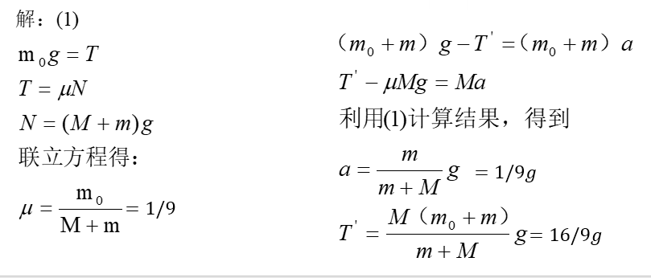

Slide 19
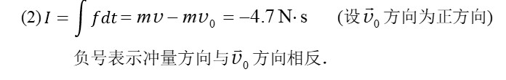


Slide 21



Slide 22
m
A
R
M
B

